Slide 1
Презентация Урока слушания в 1 классе. Тема: «С.Маршак Тихая сказка» Автор: Хлямина С.Ж Учитель начальных классов МБОУ «Приволжская ООШ» Приволжский район Астраханская область
Сказки, сказки – ярмарка чудес, Мир волшебный, разноцвет
ный лес. Крылья сказок тихо шелестят, Значит, в гости к нам они летят!

Slide 2
Тихая сказка
Самуил Яковлевич Маршак

Slide 3
Эту сказку ты прочтёшь Тихо, тихо, тихо… Жили-были серый ёж И его ежиха. Серый ёж был очень тих И ежиха тоже. И ребёнок был у них — Очень тихий ёжик.

Slide 4
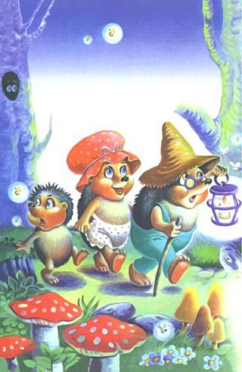

Slide 5
Всей семьёй идут гулять Ночью вдоль дорожек Ёж-отец, ежиха-мать И ребёнок-ёжик. Вдоль глухих осенних троп Ходят тихо: топ-топ-топ. Спит давно народ лесной. Спит и зверь и птица.

Slide 6
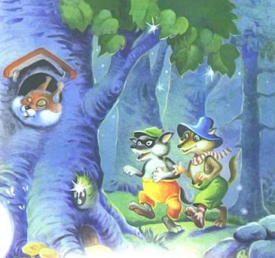

Slide 7
Но во тьме, в тиши ночной, Двум волкам не спится.
Вот идут на грабежи Тихим шагом волки..

Slide 8
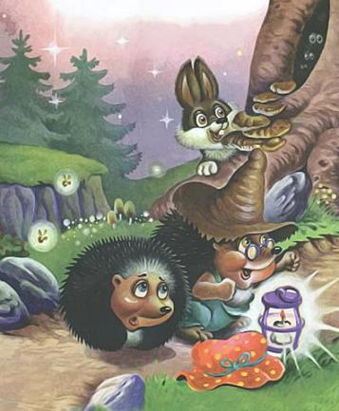

Slide 9
Услыхали их ежи, Подняли иголки. Стали круглыми, как мяч,— Ни голов, ни ножек. Говорят: — Головку спрячь, Съёжься, милый ёжик!

Slide 10
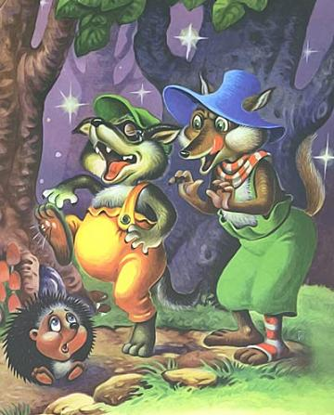

Slide 11
Ёжик съёжился, торчком Поднял сотню игол… Завертелся волк волчком, Заскулил, запрыгал. Лапой — толк, зубами — щёлк, А куснуть боится.

Slide 12
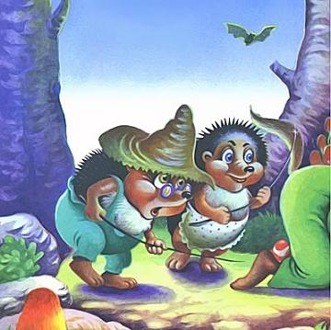

Slide 13
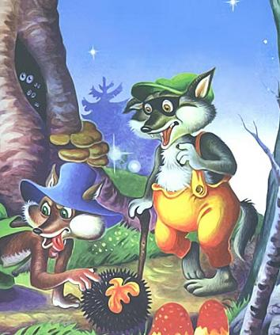

Slide 14
Отошёл, хромая, волк, Подошла волчица. Вертит ёжика она: У него кругом спина. Где же шея, брюхо,
Нос и оба уха?..

Slide 15
Принялась она катать Шарик по дороге. А ежи — отец и мать Колют волчьи ноги. У ежихи и ежа Иглы, как у ёлки. Огрызаясь и дрожа, Отступают волки.

Slide 16
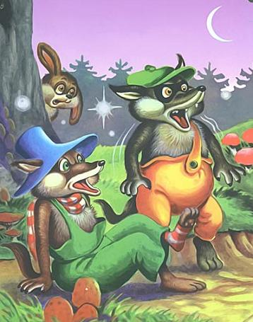

Slide 17
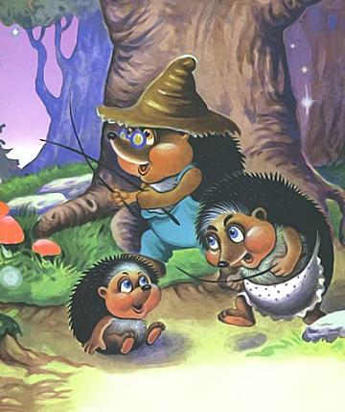

Slide 18
Шепчут ёжику ежи: — Ты не двигайся, лежи. Мы волкам не верим. Да и ты не верь им!

Slide 19
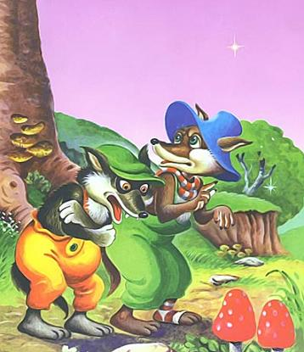

Slide 20
Так бы скоро не ушли Восвояси волки, Да послышался вдали Выстрел из двустволки. Пёс залаял и умолк… Говорит волчице волк: — Что-то мне неможется. Мне бы тоже съёжиться. Спрячу я, старуха, Нос и хвост под брюхо! А она ему в ответ: — Брось пустые толки! У меня с тобою нет Ни одной иголки. Нас лесник возьмёт живьём. Лучше вовремя уйдём!
И ушли, поджав хвосты, Волк с волчицею в кусты.

Slide 21
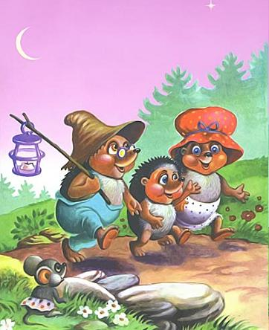

Slide 22
В дом лесной вернутся ёж, Ёжик и ежиха, Если сказку ты прочтёшь Тихо, Тихо, Тихо…

